Slide 1
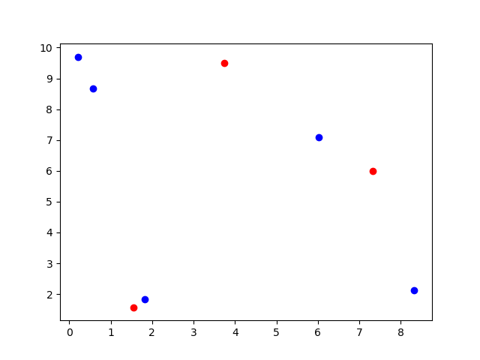
3
3.27
1
1
3.31
2
1.71
2
3.99
4
0.38
5
3

